Slide 1
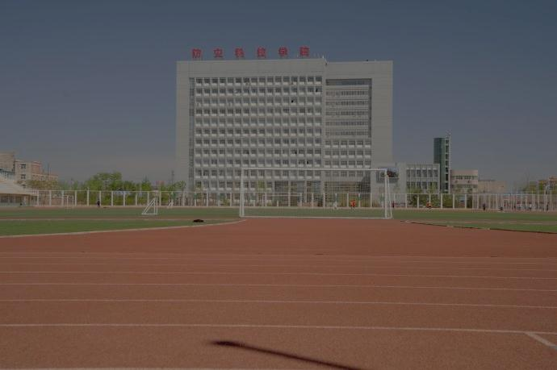
Python
刘帅--信息工程学院

Slide 2
Python数据类型
数字型
整型 (int)
浮点型（float）
布尔型（bool）
真 True 非 0 数 —— 非零即真
假 False 0
复数型 (complex)
主要用于科学计算，例如：平面场问题、波动问题、电感电容等问题
非数字型
字符串
列表
元组
字典
Notes:
知识点回顾
Python 中数据类型可以分为 数字型 和 非数字型
数字型
整型 (int)
浮点型（float）
布尔型（bool）
真 True 非 0 数 —— 非零即真
假 False 0
复数型 (complex)
主要用于科学计算，例如：平面场问题、波动问题、电感电容等问题
非数字型
字符串
列表
元组
字典

Slide 3
Python非数字型变量特点
都是一个 序列 sequence，也可以理解为 容器
取值 []
遍历 for in
计算长度、最大/最小值、比较、删除
链接 + 和 重复 *
切片
Notes:
在 Python 中，所有 非数字型变量 都支持以下特点：
都是一个 序列 sequence，也可以理解为 容器
取值 []
遍历 for in
计算长度、最大/最小值、比较、删除
链接 + 和 重复 *
切片

Slide 4
列表
列表的定义
List（列表） 是 Python 中使用最频繁的数据类型，在其他语言中通常叫做 数组
专门用于存储 一串 信息
列表用 [] 定义，数据 之间使用 , 分隔
列表的 索引 从 0 开始
索引 就是数据在 列表 中的位置编号，索引 又可以被称为 下标
注意：从列表中取值时，如果 超出索引范围，程序会报错
name_list = ["zhangsan", "lisi", "wangwu"]
Notes:
列表
1.1 列表的定义
List（列表） 是 Python 中使用 最频繁 的数据类型，在其他语言中通常叫做 数组
专门用于存储 一串 信息
列表用 [] 定义，数据 之间使用 , 分隔
列表的 索引 从 0 开始
索引 就是数据在 列表 中的位置编号，索引 又可以被称为 下标
注意：从列表中取值时，如果 超出索引范围，程序会报错
name_list = ["zhangsan", "lisi", "wangwu"]

Slide 5
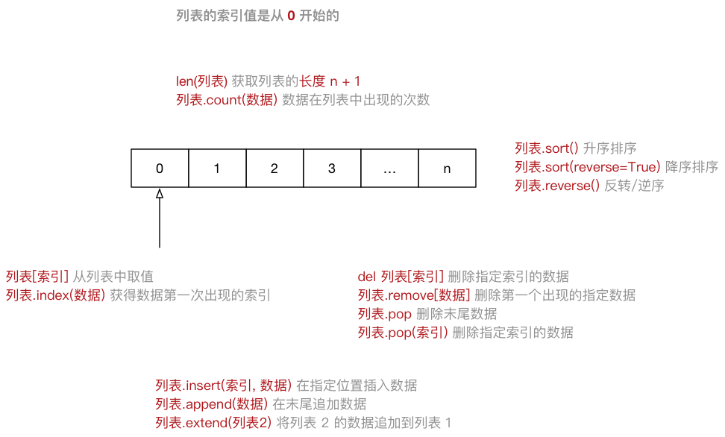

Slide 6
列表常用操作
在 ipython3 中定义一个 列表，例如：name_list = []
输入 name_list. 按下 TAB 键，ipython 会提示 列表 能够使用的 方法 如下：
In [1]: name_list.
name_list.append name_list.count name_list.insert name_list.reverse
name_list.clear name_list.extend name_list.pop name_list.sort
name_list.copy name_list.index name_list.remove
Notes:
列表常用操作
在 ipython3 中定义一个 列表，例如：name_list = []
输入 name_list. 按下 TAB 键，ipython 会提示 列表 能够使用的 方法 如下：
In [1]: name_list.
name_list.append name_list.count name_list.insert name_list.reverse
name_list.clear name_list.extend name_list.pop name_list.sort
name_list.copy name_list.index name_list.remove

Slide 7
序号 | 分类 | 关键字 / 函数 / 方法 | 说明
1 | 增加 | 列表.insert(索引, 数据) | 在指定位置插入数据
| | 列表.append(数据) | 在末尾追加数据
| | 列表.extend(列表2) | 将列表2 的数据追加到列表
2 | 修改 | 列表[索引] = 数据 | 修改指定索引的数据
3 | 删除 | del 列表[索引] | 删除指定索引的数据
| | 列表.remove[数据] | 删除第一个出现的指定数据
| | 列表.pop | 删除末尾数据
| | 列表.pop(索引) | 删除指定索引数据
| | 列表.clear | 清空列表
4 | 统计 | len(列表) | 列表长度
| | 列表.count(数据) | 数据在列表中出现的次数
5 | 排序 | 列表.sort() | 升序排序
| | 列表.sort(reverse=True) | 降序排序
| | 列表.reverse() | 逆序、反转

Slide 8
del 关键字（科普）
使用 del 关键字(delete) 同样可以删除列表中元素
del 关键字本质上是用来 将一个变量从内存中删除的
如果使用 del 关键字将变量从内存中删除，后续的代码就不能再使用这个变量了
del name_list[1]
在日常开发中，要从列表删除数据，建议 使用列表提供的方法
Notes:
del 关键字（科普）
使用 del 关键字(delete) 同样可以删除列表中元素
del 关键字本质上是用来 将一个变量从内存中删除的
如果使用 del 关键字将变量从内存中删除，后续的代码就不能再使用这个变量了
del name_list[1]
在日常开发中，要从列表删除数据，建议 使用列表提供的方法

Slide 9
关键字（科普）
关键字 是 Python 内置的、具有特殊意义的标识符
In [1]: import keyword
In [2]: print(keyword.kwlist)
In [3]: print(len(keyword.kwlist))
关键字后面不需要使用括号
Notes:
关键字、函数和方法（科普）
关键字 是 Python 内置的、具有特殊意义的标识符
In [1]: import keyword
In [2]: print(keyword.kwlist)
In [3]: print(len(keyword.kwlist))
关键字后面不需要使用括号

Slide 10
循环遍历
遍历 就是 从头到尾 依次 从 列表 中获取数据
在 循环体内部 针对 每一个元素，执行相同的操作
在 Python 中为了提高列表的遍历效率，专门提供的 迭代 iteration 遍历
使用 for 就能够实现迭代遍历
# for 循环内部使用的变量 in 列表
for name in name_list:
#循环内部针对列表元素进行操作
print(name)
Notes:
循环遍历
遍历 就是 从头到尾 依次 从 列表 中获取数据
在 循环体内部 针对 每一个元素，执行相同的操作
在 Python 中为了提高列表的遍历效率，专门提供的 迭代 iteration 遍历
使用 for 就能够实现迭代遍历
# for 循环内部使用的变量 in 列表
for name in name_list:
循环内部针对列表元素进行操作
print(name)

Slide 11
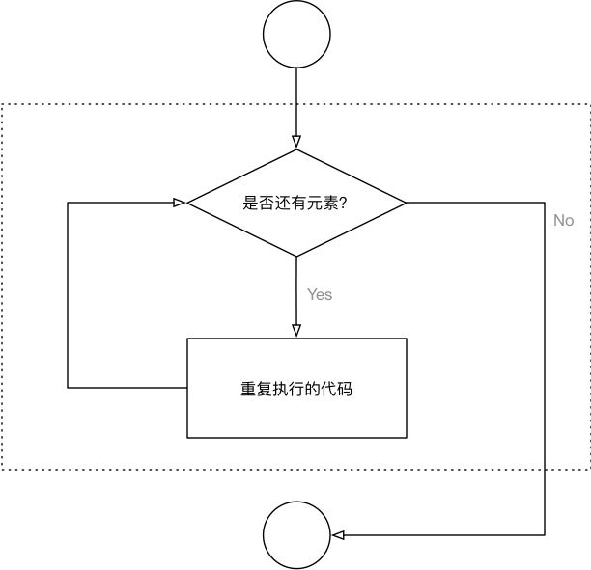

Slide 12
应用场景
尽管 Python 的 列表 中可以 存储不同类型的数据
但是在开发中，更多的应用场景是：
列表 存储相同类型的数据（或者不同类型数据）（跟C语言不同）
通过 迭代遍历，在循环体内部，针对列表中的每一项元素，执行相同的操作
Notes:
应用场景
尽管 Python 的 列表 中可以 存储不同类型的数据
但是在开发中，更多的应用场景是
列表 存储相同类型的数据
通过 迭代遍历，在循环体内部，针对列表中的每一项元素，执行相同的操作

Slide 13

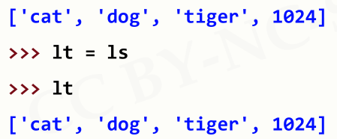
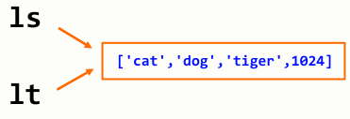
列表类型
列表是序列类型的一种扩展，十分常用
方括号 [] 真正创建一个列表，赋值仅传递引用

Slide 14
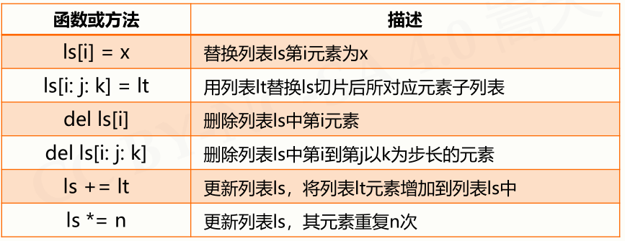
列表类型操作函数和方法
列表类型操作函数和方法

Slide 15
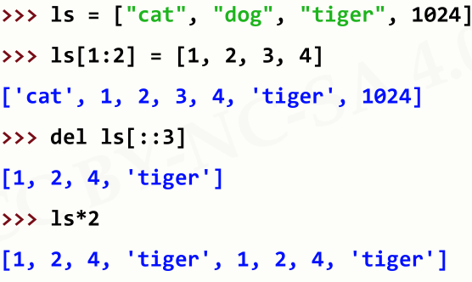
列表类型操作
列表类型操作

Slide 16
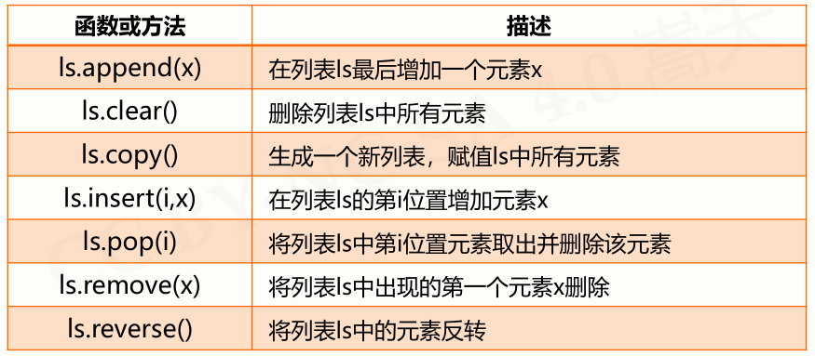
列表类型操作函数和方法
列表类型操作函数和方法

Slide 17
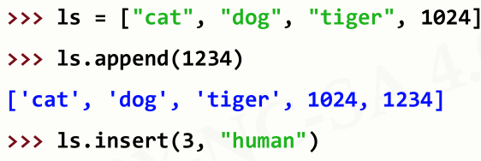
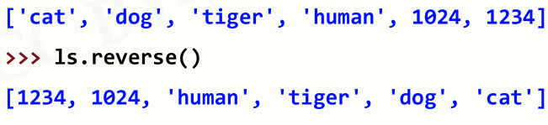
列表类型操作
列表类型操作

Slide 18
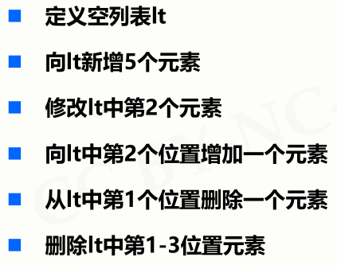
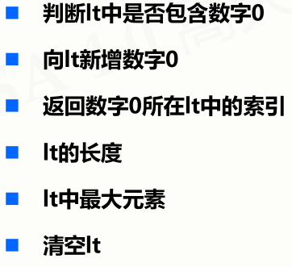
列表功能默写
列表功能默写

Slide 19
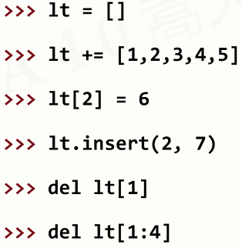
列表功能默写
列表功能默写

Slide 20
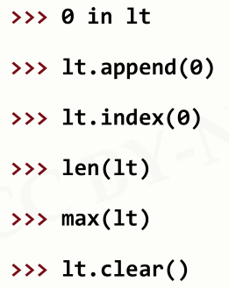
列表功能默写
列表功能默写

Slide 21
高级数据类型-list
1、新建 学号_list.py
完成实践 1-8 并提交。
2、结合“高新区10月20日全员核酸检测追踪情况-人员情况表”中表1为未做核算人员信息，表2中为班级信息，请从中筛选出未做核酸人员信息。并在控制台打印。

Slide 22
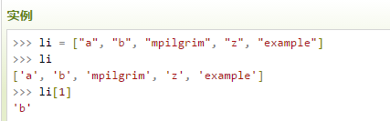
高级数据类型-list
1.list 定义

Slide 23
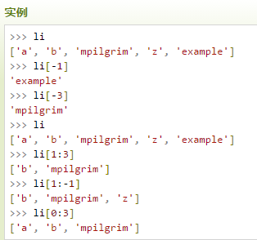
高级数据类型-list
2.list 负数索引

Slide 24
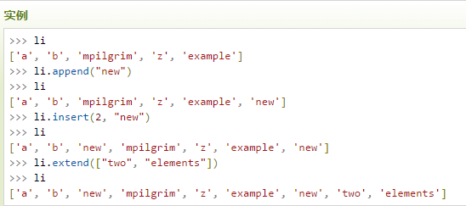
高级数据类型-list
3.list 增加元素

Slide 25
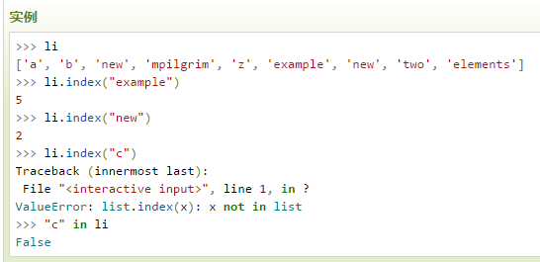
高级数据类型-list
4.list 搜索

Slide 26
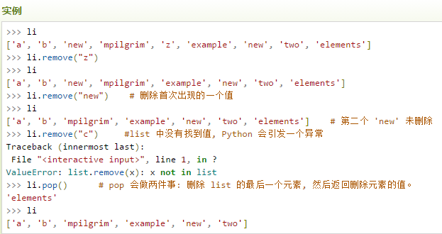
高级数据类型-list
5.list 删除元素

Slide 27
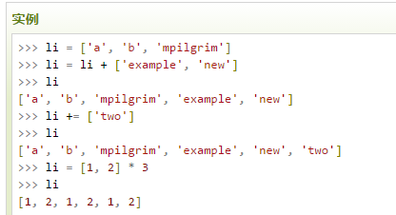
高级数据类型-list
6.list 运算符

Slide 28
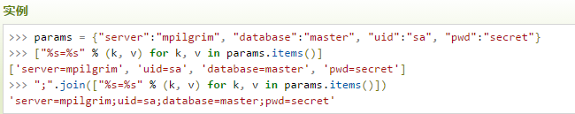
高级数据类型-list
7.使用join链接list成为字符串

Slide 29
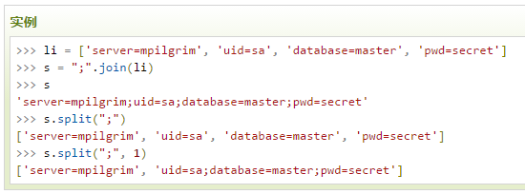
高级数据类型-list
8.list 分割字符串

